Slide 1
Correzione della verifica di gestione progetti
Bauer Robert 5^D 21/01/2024

Slide 2
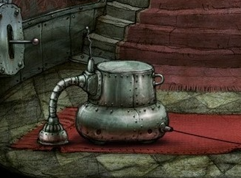
Intro
Questa presentazione ha lo scopo di presentare un Business Plan efficace per un'azienda produttrice di robot aspirapolvere “Machinarium”

Slide 3
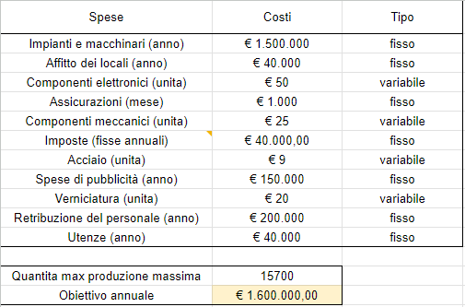
Analisi
Queste sono le spese dell’impresa e i obiettivi che vuole raggiungere:

Slide 4

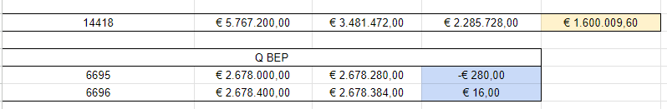
Analisi
Con il prezzo di 400 euro e i seguenti costi, la quantità necessaria per raggiungere il profitto è 14418.
E il BEP si trova attorno a 6695/6696

Slide 5
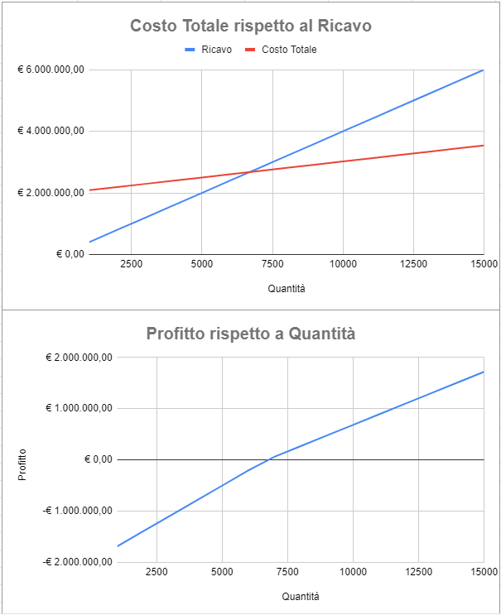
Analisi
Sul grafico Costo totale rispetto al Ricavo si può vedere il BEP
Nel grafico Profitto rispetto Quantità si può vedere che attorno a 6696 di robot prodotti l’impresa comincia a guadagnare

Slide 6
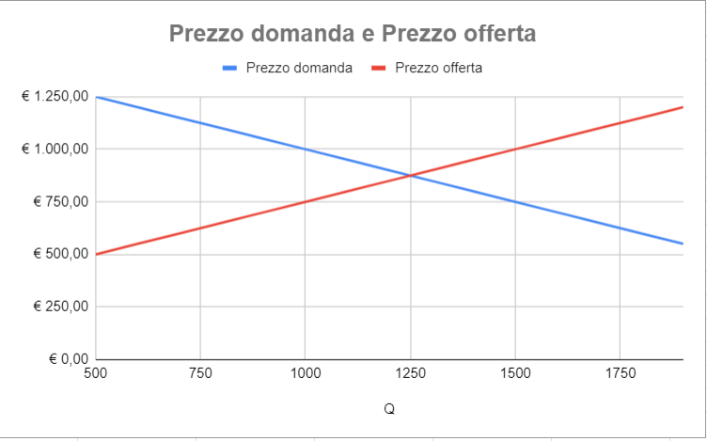

Analisi
Con la equazione della domanda e offerta si può stabilire il prezzo ottimale per la vendita sul mercato.
Prezzo di mercato
Nuovo BEP:

Slide 7
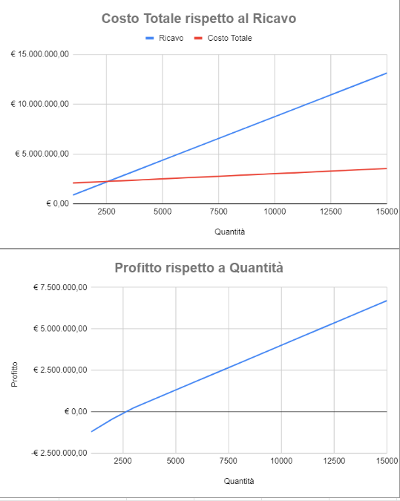
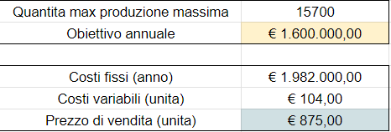
Conclusione
Aumentando il prezzo di vendita per unità di robot a 875 euro, otteniamo i seguenti risultati:
Si può notare dai grafici che il ricavo potenziale aumenta notevolmente rispetto ai costi di produzione.
E il target di profitto si raggiunge più facilmente.

Slide 8
Grazie per l’attenzione

